Slide 1




BÀI 13: NỒI CƠM ĐIỆN VÀ BẾP HỒNG NGOẠI

Slide 2


MỤC TIÊU BÀI HỌC
• Trình bày được công dụng, cấu tạo, nguyên lí làm việc của nồi cơm điện, bếp hồng ngoại.
• Sử dụng được nồi cơm điện, bếp hồng ngoại đúng cách, tiết kiệm và an toàn.
• Lựa chọn được nồi cơm điện, bếp hồng ngoại tiết kiệm năng lượng, phù hợp với điều kiện gia đình.

Slide 3


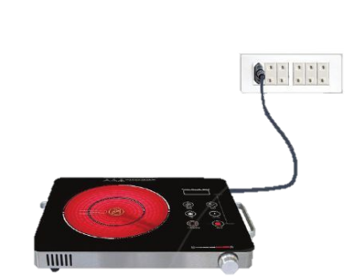
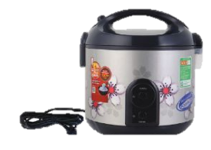
Em hãy nêu tên, công dụng của các đồ dùng điện trong Hình 13.1.

Slide 4

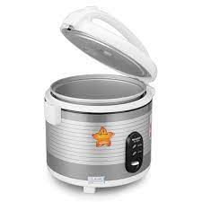
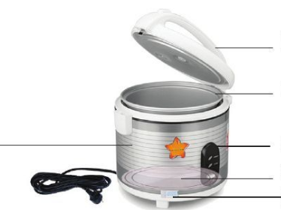
I. NỒI CƠM ĐIỆN
1. Cấu tạo
Nắp nồi
Nồi nấu
Thân nồi
Bộ phận điều khiển
Bộ phận đốt nóng
Rơ le nhiệt

Slide 5
I. NỒI CƠM ĐIỆN
1. Cấu tạo
Nồi cơm điện có cấu tạo gồm ba bộ phận chính:
• Thân (vỏ) nồi: thường có hai lớp, giữa hai lớp vỏ có lớp cách nhiệt để giữ nhiệt bên trong.
• Nồi nấu được làm bằng hợp kim nhôm, phía trong thường được phủ một lớp chống dính để cơm không dính vào nồi.
• Bộ phận đốt nóng (mâm nhiệt) được đặt ở đáy nồi.

Slide 6




2. Nguyên lí làm việc
Khi được cấp điện và chọn chế độ nấu, bộ điều khiển sẽ cấp điện cho mâm nhiệt, mâm nhiệt nóng lên làm cho cơm chín. Khi cơm chín, bộ điều khiển sẽ tự động chuyển sang chế độ hâm nóng.

Slide 7
3. Thông số kĩ thuật
Đối với nồi cơm điện, ngoài hai thông số kĩ thuật là điện áp định mức và công suất định mức còn có thông
số dung tích định mức: 0,75 lít, 1 lít; 1,5 lít; ...
Nồi cơm điện thường có thông số kĩ thuật như sau:
220 V - 400 W - 0,75 lít; 220 V - 500 W - 1,5 lít;.

Slide 8
4. Đặc điểm
• Tiết kiệm thời gian, công sức khi nấu cơm.
• Dễ sử dụng và có nhiều công dụng khác nhau như hấp bánh, nấu cháo,...

Slide 9
5. Sử dụng nồi cơm điện đúng cách, an toàn, tiết kiệm
• Đọc kĩ thông tin có trên nồi cơm điện và hướng dẫn sử dụng của nhà sản xuất.
• Sử dụng đúng dung tích, điện áp định mức.
• Thường xuyên vệ sinh các bộ phận của nồi cơm điện,

Slide 10

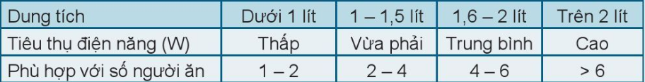
Khi lựa chọn nồi cơm điện cần lưu ý đến số lượng thành viên trong gia đình. Nồi cơm điện được chọn cần có dung tích và công suất phù hợp để tiết kiệm năng lượng và phù hợp với điều kiện kinh tế gia đình. Dựa vào Bảng 13.1, em hãy cho biết gia đình em nên chọn loại nồi cơm điện có dung tích bao nhiêu là phù hợp? hãy nêu tên, công dụng của các đồ dùng điện trong Hình13.1.

Slide 11

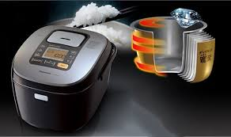
• Nồi cơm điện thông minh có thể tự cung cấp nước, gạo (từ khay dự trữ) và nấu qua ứng dụng điều khiển từ xa.

Slide 12
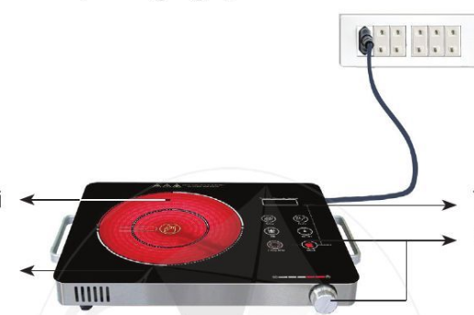
II. BẾP HỒNG NGOẠI
1. CẤU TẠO
Mặt bếp
Mâm nhiệt
hồng ngoại
Thân bếp
Mặt bếp
Bộ phận
điều khiển

Slide 13

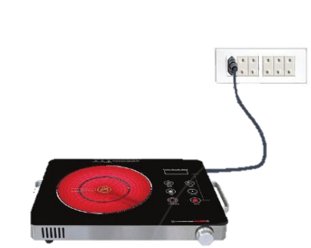
Bếp hồng ngoại gồm các bộ phận: mâm nhiệt hồng ngoại, bộ phận điều khiển, thân bếp, mặt bếp
• Mâm nhiệt hồng ngoại làm bằng sợi carbon siêu bền, là bộ phận đốt nóng.
• Mặt bếp được làm bằng vật liệu chịu nhiệt và chịu lực tốt dùng để đỡ và ngăn cách nồi nấu với mâm nhiệt hồng ngoại.

Slide 14


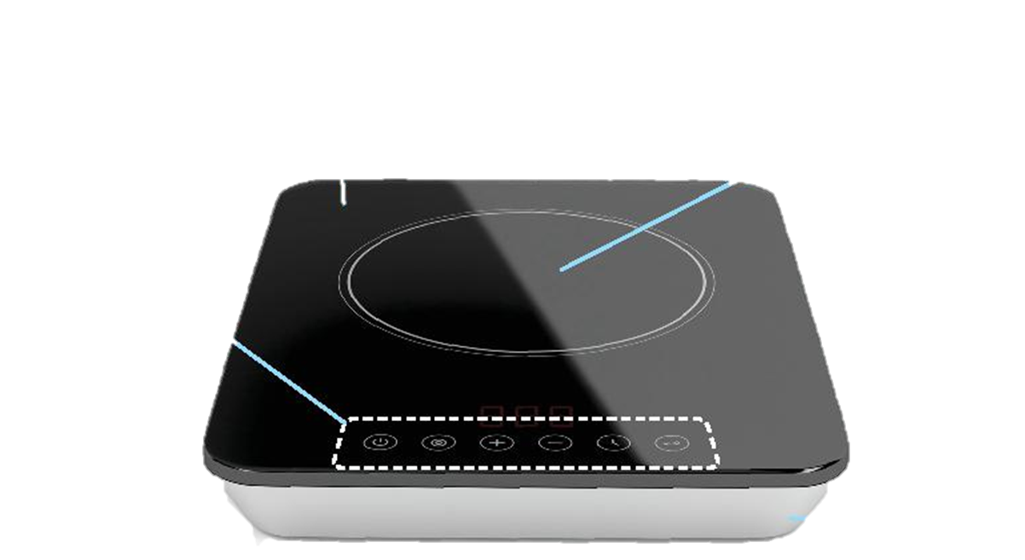
2. Nguyên lí làm việc
Khi được cấp điện và chọn chế độ nấu, bộ điều khiển sẽ cấp điện cho mâm nhiệt hồng ngoại, làm cho mâm nhiệt hồng ngoại nóng lên, toả ra một nhiệt lượng lớn (200 – 600°C) làm nóng nồi nấu.

Slide 15
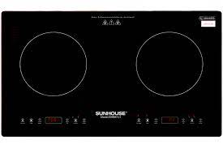
3. Thông số kĩ thuật
Bếp hồng ngoại thường có thông số kĩ thuật như sau: 220 V – 1 000 W;
220 V - 1 500 W; 220 V – 2000 W

Slide 16
4. Đặc điểm
• Có thể dùng nhiều loại nồi khác nhau để đun nấu
• Hiệu suất của bếp hồng ngoại đạt khoảng 60%.
• An toàn khi sử dụng.

Slide 17
5. Sử dụng bếp hồng ngoại đúng cách, an toàn, tiết kiệm
• Đọc kĩ thông tin có trên bếp và hướng dẫn sử dụng của nhà sản xuất
• Sử dụng đúng điện áp định mức của bếp.
• Lựa chọn chế độ nấu thích hợp.
• Thường xuyên lau bếp sạch sẽ.
• Không chạm vào bếp khi đun nấu và khi vừa đun nấu xong để tránh bị bỏng.
• Tuỳ theo số người trong gia đình và nhu cầu sử dụng để lựa chọn loại bếpphù hợp (bếp đơn, bếp đôi, bếp ba).

Slide 18
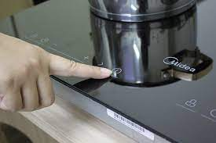
Gia đình em có 4 người, em chọn bếp hồng ngoại như thế nào để tiết kiệm năng lượng và phù hợp với điều kiện gia đình? Vì sao?

Slide 19

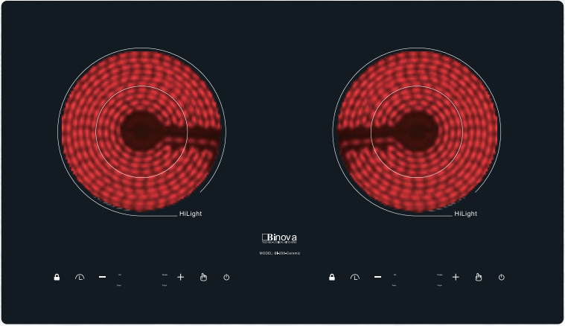
Nguyên lí làm việc chung của nồi cơm điện và bếp hồng ngoại là khi được cấp điện và chọn chế độ nấu, mâm nhiệt nóng lên, toả ra một lượng nhiệt lớn làm nóng nồi nấu.

Slide 20
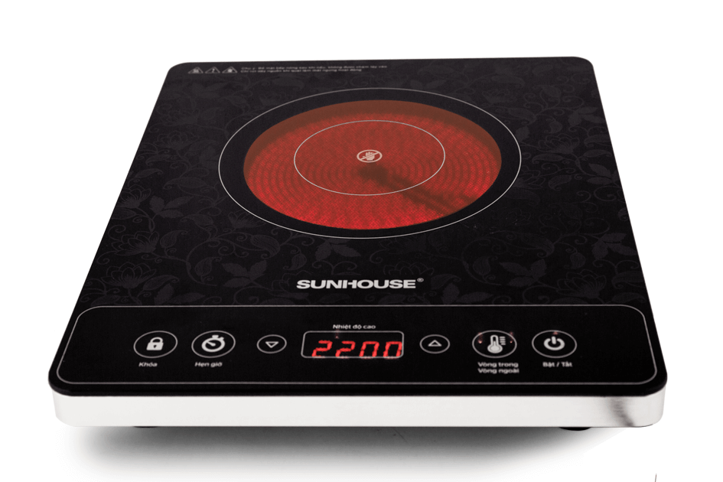
Bếp từ (bếp cảm ứng từ) ngày càng được sử dụng rộng rãi do có nhiều tính năng ưu việt. Hiệu suất của bếp từ khá cao (đạt 90%) và đặc biệt rất an toàn. Tuy nhiên, phải sử dụng nồi nấu có đáy nồi làm bằng kim loại nhiễm từ.

Slide 21
